Slide 1
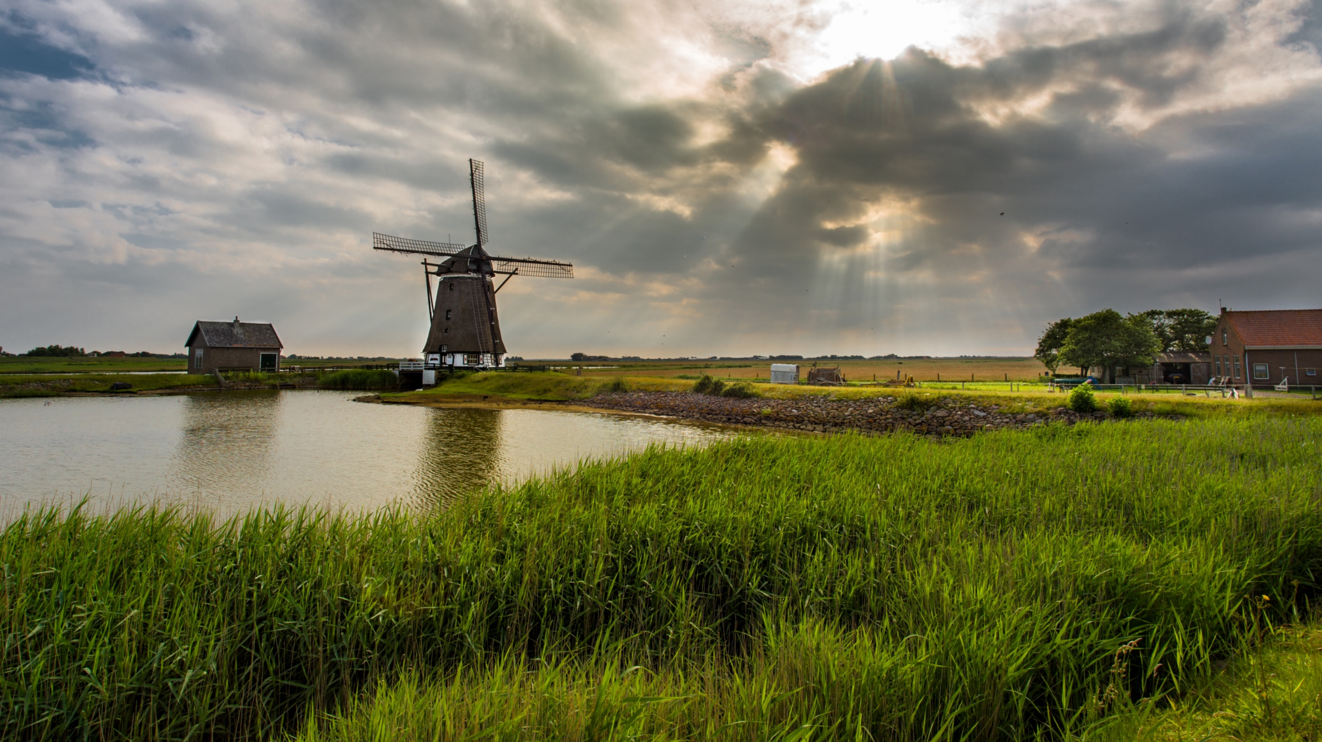

OGC API introductie
Linda van den Brink / Pieter Bresters

Slide 2
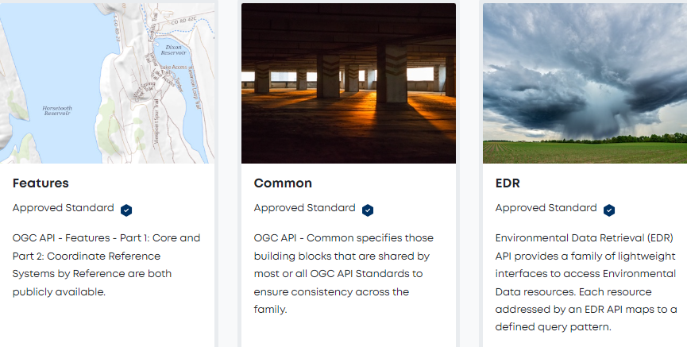
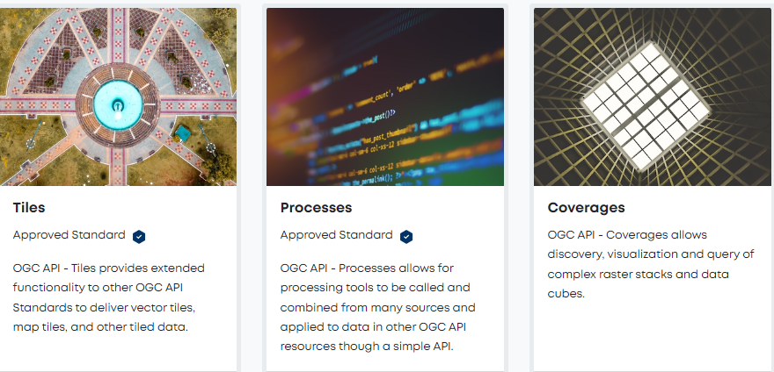
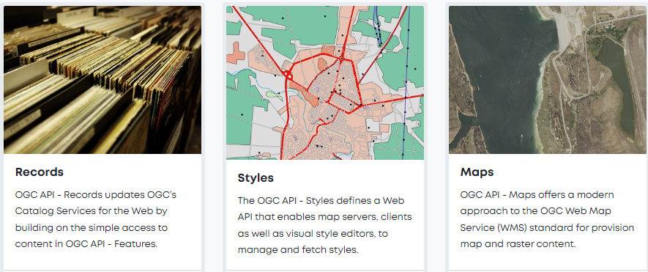
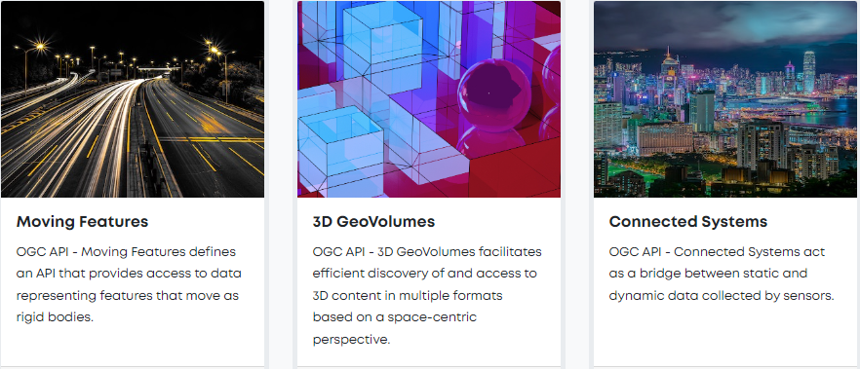
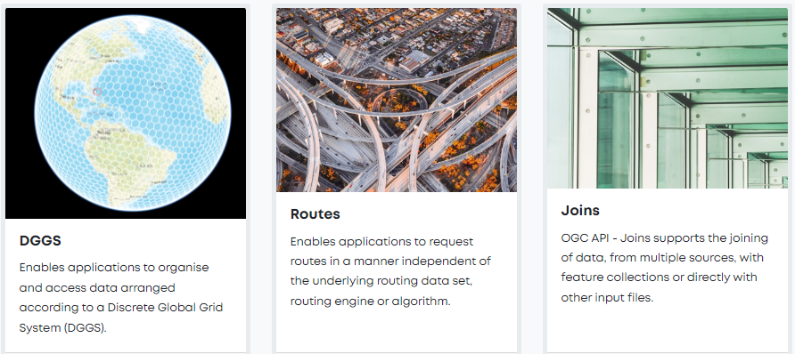
WFS > Features
WMST > Tiles
CSV > Records
WMS > Maps

Slide 3







Deployment model voorbeeld – API bouwstenen
Gebruiker: ik wil een lijst van verkeerslichten met bepaalde kenmerken
Tiles
Gebruiker: ik wil kaarten bekijken op mijn smartphone
Features: Core
OGC API - Common
Data
Features: CQL
Maps
Gebruiker: ik wil een kaartje downloaden voor in een rapport
Features: CRS
Coverages
Gebruiker: er komt een orkaan aan, geef me alles
Features: Transactions
EDR
Gebruiker: ik zoek locaties van recente boringen in RD
Gebruiker: ik vlieg via deze route naar New York, hoe is het weer onderweg
Gebruiker: ik wil gegevens over dit object wijzigen

Slide 4

OGC API status Laatste update 16 september 2024
Gereed
OGC API Features part 1 en 2 (ook als ISO standaard) (API PDOK in productie)
OGC API Features part 3 (filtering)
Common Query Language
OGC API Environmental Data Retrieval (EDR) 1.1 (productie API KNMI, 2e plek Gouden API Award)
OGC API Tiles (productie API PDOK)
OGC API Processes Part 1 v1.0
OGC API Common part 1
OGC API Moving Features part 1
OGC API EDR part 2 Publish Subscribe
OGC API Maps
In ontwikkeling
OGC API Records – ligt ter goedkeuring
OGC API Features part 4 (CRUD) in consultatie tot 23 september
OGC API Features part 5 Schemas in consultatie tot 23 september
OGC API Connected Systems part 1 OAB review geweest
OGC API Connected Systems part 2 OAB review geweest
OGC API Features part 1 v1.1 met OpenAPI 3.1 in ontwikkeling
OGC API Features part 6 t/m 10 in ontwikkeling Property selection, geometry simplification, sorting, text search, more complex search/queries
OGC API Environmental Data Retrieval (EDR) 1.2 in ontwikkeling
SensorThings API v2.0 in ontwikkeling
OGC API Styles 2.0 in ontwikkeling
OGC API Processes Part 1 v2.0 + Part 2 + 3 v1.0 in ontwikkeling
OGC API Coverages in ontwikkeling
OGC API 3D Geovolumes in ontwikkeling (PDOK API)
STAC API community standard ter adoptie bij OGC
OGC API Common part 2 in ontwikkeling; wordt wellicht vervangen door een verzameling losse Common conformance classes die de andere OGC API specs kunnen hergebruiken

Slide 5
OGC API Common – algemene regels
Consistent gebruik van HTTP(S)
Consistente URI opbouw
Consistent gebruik van parameters
Er is altijd een landing page
Consistente manier van aanbieden JSON en HTML
Bij voorkeur API beschrijving in OpenAPI 3.0

Slide 6
Een kijkje naar OGC API Features
GET /collections opsomming van de datasets & belangrijkste metadata
GET /collections/buildings/items?bbox=160.6,-55.95,-170,-25.89
opvragen van items uit een collectie binnen een bounding box (of andere eenvoudige filter)
client kan via content negotiation gewenste format opvragen, bv GeoJSON
paginering
GET /collections/{collectionId}/items/{featureId}
Opvragen individueel item
GET /collections/buildings/items?crs={crsuri}
Opvragen in specifiek CRS
De default is CRS84

Slide 7
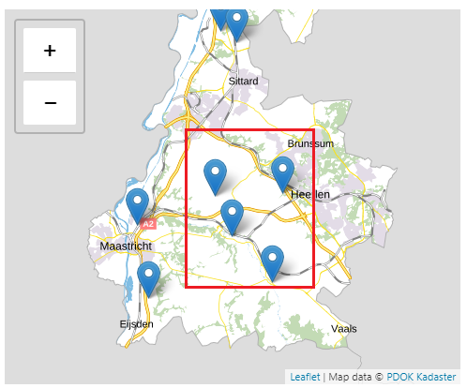


De geo module https://docs.geostandaarden.nl/api/API-Strategie-mod-geo/
Regels voor geografische inhoud en functionaliteit in APIs
Toepassing van internationale geo-standaarden zoals GeoJSON, OGC API standaarden, INSPIRE richtlijn
De regels in de geo module hergebruiken veel
Inhoud uit de OGC API Features standaard, deel 1 en 2. [zie https://ogcapi.ogc.org/features/]
GET /api/v1/kastelen/items?bbox=5.4,52.1,5.5,53.2

Slide 8
Bedankt!

